Slide 1

JDReact平台介绍
平台产品研发南京分部 沈晨
2017.2
www.jd.com

Slide 2

解决移动开发痛点
移动开发的痛点
理想的
开发框架
性能
M页有性能瓶颈，系统功能受限，用户体验差
客户端发版成本高，有紧急问题难以快速解决
共享
第三方接入开发困难，安全性难以保障
灵活
效率
客户端开发门槛高，代码不能复用，效率低下
性能
接近原生性能，大大提高用户体验
支持动态升级，可以按需发版，在线Hotfix
共享
提供SDK平台，业务能力平台化输出
灵活
效率
降低学习成本，打通三端，提升开发效率

Slide 3
未来的移动端趋势
更细腻的动画效果
更精准的手势识别
更平滑的原生控件体验
更合适的线程模型
原生应用的性能和体验
JavaScript语言入门更容易
跨平台支持Web/iOS/Android
调试方便不需要编译打包
随时线上发布，不需要单独发包
Web页面的开发效率

Slide 4



业界方案
发布于2009年，前身是PhoneGap框架。提供了JavaScript代码调用原生API的能力。
Facebook推出的基于React.js的移动应用开发框架，结合了Web应用和Native应用的优势，可以使用统一的框架来开发原生应用（Android/iOS）。2015年正式成为开源项目。
阿里手淘推出的基于Vue.js的移动应用开发框架。架构借鉴了ReactNative的设计，完善了Web端开发。2016年中成为开源项目。

Slide 5





ReactNative介绍
ReactNative目前是移动开发业界最热门的框架，在Github上有庞大的开发社区。2016年份F8开发者大会上重点介绍了ReactNative框架。
国内也有很多互联网公司在积极跟进这项新技术。例如阿里、携程、美团、途牛等等，京东目前在业界处于领先地位
ReactNative是Facebook在2015年底发布的移动应用统一开发开源框架。用JavaScript开发Android/iOS原生应用，兼顾了web开发的效率和原生应用的性能。
Web
iOS
Android
Win10
虚拟DOM
开发语言JavaScript
Facebook Showcase
ReactNative架构图

Slide 6
平台对比
JDReact平台
微信小程序
HTML5
支持的平台 | Android / iOS / Web | 微信支持的平台 | Android / iOS / Web | Web
技术门槛 | 低，基于React.js | 低，类似JS语法 | 低，基于H5和Vue.js | 低，Html5 JS
开发框架 | JDReact SDK | 小程序SDK | Weex SDK | JQuery
框架能力 | 京东样式组件、导航、多媒体、京东网络、感应器、京东业务能力等 | 组件、样式、导航、多媒体、网络、罗盘、感应器等 | 组件、样式、导航、网络、动画、存储等 | 没有原生调用能力和京东业务能力
用户体验 | 用户体验好，接近原生 | 用户体验好，优于H5页面 | 用户体验好，接近原生 | 用户体验差
业务部署流程 | JDReact CMS平台支持线上灰度发布和更新能力 | 小程序打包上传，审核通过微信内发布 | 目前没有部署支持 | 实时部署
社区及文档 | 有Facebook的官方支持，京东内部也有JDReact平台的社区/文档支持。 | 腾讯及微信社区支持 | 阿里手淘支持，目前还不太普及 | 完善

Slide 7
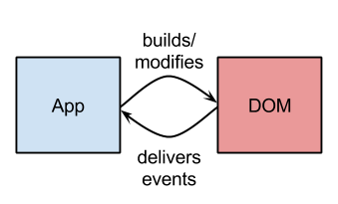
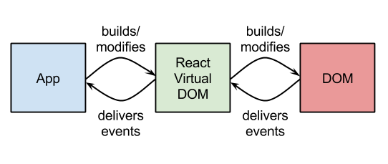
先从React的构架谈起
传统浏览器模型中DOM是性能瓶颈。浏览器大部分的时间用来处理DOM的交互和更新。
传统浏览器DOM框架
React框架中，构建了一个虚拟DOM的中间件。所有的操作和交互并不是立刻刷新DOM，而是由React框架来计算出虚拟DOM和正式DOM直接的diff，然后只刷新diff部分。可以达到性能最优。
React DOM框架
DOM: Document Object Model，DOM是一种用于HTML和XML文档的编程接口。

Slide 8
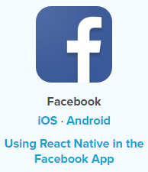
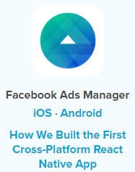

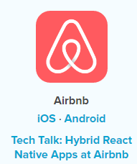
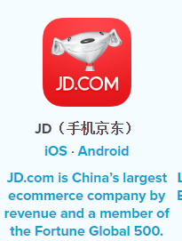
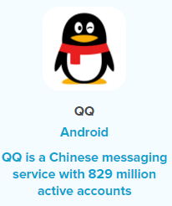
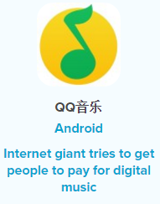
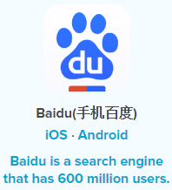
Facebook Showcase

Slide 9
JDReact平台化架构
www.jd.com

Slide 10
JDReact平台化目标
提升用户体验
比Web页有更好的用户体验，接近原生性能。
提高开发效率
突破发版限制
一次开发适配三端，比原生应用开发效率更高。
支持后台升级更新，突破发版限制，按需发版。
统一风险管理
支持异常监控、实时容灾降级、灰度发布回滚。
灵活的扩展性
可以无缝对接京东客户端现有功能模块。
开发模式进化
不再按客户端平台划分，提高团队的人效。

Slide 11
JDReact平台框架
对ReactNative核心库进行了性能及稳定性优化，并进行了裁剪减小体积和方法数
扩展了在线升级、容灾降级、日志上报管理等功能
ReactNative开源框架
深度定制
功能扩展
封装组件
多平台集成
实现了Web端扩展，完整支持三端开发。并集成到了京东客户端
对京东业务API及公共组件进行了封装并输出了开发文档

Slide 12
JDReact主要模块
JDReact业务组件的统一权限控制和管理。
京东业务API及公共组件的封装和开发文档。
和现有京东CI平台对接，可以快速编译集成。
组件管理模块
SDK开发平台
持续集成平台
组件升级发布
容灾降级管理
日志上报监控
支持JDReact业务组件的灰度升级、发版和回滚。
支持JDReact业务的实时降级、自动容灾。
异常拦截并且日志上报，支持统一查询监控。

Slide 13
JDReact平台架构分解
京东客户端
JDReact SDK
H5页面
iOS平台
Android平台
JDReact业务模块
页面跳转
轮播图
进度条
网络请求
用户登录
…….
统一开发平台
JDReact Web
JDReact SDK
基础组件
基础组件
核心库
升级更新
降级容灾
异常管理
数据埋点
兼容检测
……
后台接入管理平台
组件管理
APM监控
灰度更新
ReactNative核心库
打包集成
容灾降级管理
异常管理监控
功能裁剪
性能优化
客户端集成

Slide 14
模块介绍 - JDReact Web
因为ReactNative只是ReactJS和CSS的子集，所以采用ReactNative代码向Web进行转换的方式。通过ReactJS实现一套一致的Style、Component及API的框架，最终通过构建工具编译成web版本。
JDRreact业务模块1
JDReact Web
公共组件库
M版业务模块1
JDRreact业务模块2
M版业务模块2
webpack
JDRreact业务模块3
M版业务模块3

Slide 15
JDReact开发流程优化
确定需求，并评估是否适合采用JDReact框架开发
业务逻辑部分开发完成后，需要进行三端适配工作
进行功能测试，逻辑代码相同，重点关注三端兼容性
安排开发资源，JDReact开发角色和三端平台适配角色
根据排期计划，选择跟版本发布或者发版后线上升级
有紧急问题或需求，可以随时进行线上灰度升级更新

Slide 16
JDReact SDK
www.jd.com

Slide 17
为什么需要JDReact SDK
简化JDReact开发环境
平台化输出能力
协同进行JDReact业务开发
统一客户端和JDReact的基准版本。
可以快速构建简化的JDReact开发环境，不再依赖GIT的方式。开发模式的解耦。
封装JDReact API到SDK环境，根据SDK版本进行统一管理。
支持SDK级别的JDReact API自动化测试。
SDK中封装统一的编译/打包/调试脚本，便于不同团队独立进行JDReact业务开发。

Slide 18
JDReact SDK 开发模式
GIT 库
React Native和依赖包
JDReact
业务开发1
jdreact-core
JDReact
业务开发2
JDNPM
jdreact-core-cli
jdreact-core-lib
GIT 库
JDReact
业务开发3
jdreact-core-web

Slide 19
JDReact SDK 版本管理
JDReact SDK版本号规则，例如：1.28.10
<SDK主版本号>.<Base版本号>.<开发版本号>
SDK主版本号：
约定了Base版本和API的接口不能改变，需要通过兼容性测试
Base版本号：
用于标识ReactNative核心库版本号，确保和客户端内版本一致。
开发版本号：
bugfix后可以增加版本号，接口不能变化，需要通过兼容性测试。

Slide 20
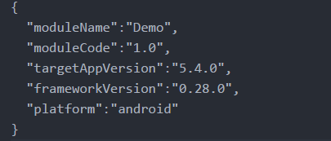
JDReact 业务模块版本管理
JDReact业务模块so文件
version文件
jsbundle文件
JS业务模块的版本号
客户端最低版本号
ReactNative核心库版本号

Slide 21
JDReact SDK API 设计
API：封装了京东业务能力的API
Component：封装了京东样式的公共组件
主要 APIs |  | 主要 Componets
JDDevice | 获取设备能力，例如屏幕分辨率 | JDButton | 京东样式按钮
JDJumping | 页面跳转能力，openapp/deeplink等 | JDDialog | 京东样式对话框
JDMta | 埋点接口 | JDLoadingView | 京东样式loading圈
JDNetwork | 京东网络请求接口 | JDTextCarousel | 京东样式跑马灯
JDShare | 京东分享接口 | JDToast | 京东样式提示
JDLogin | 京东统一登陆接口 | JDViewPager | 京东样式轮播图

Slide 22
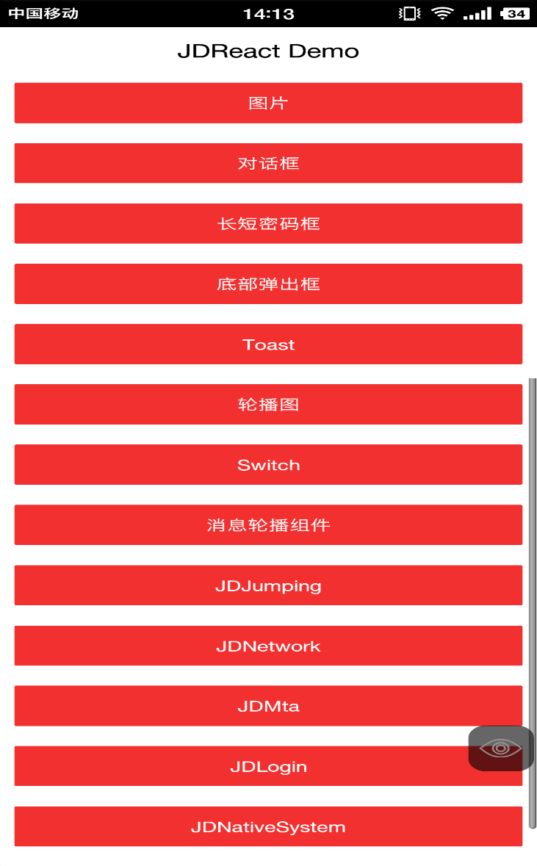
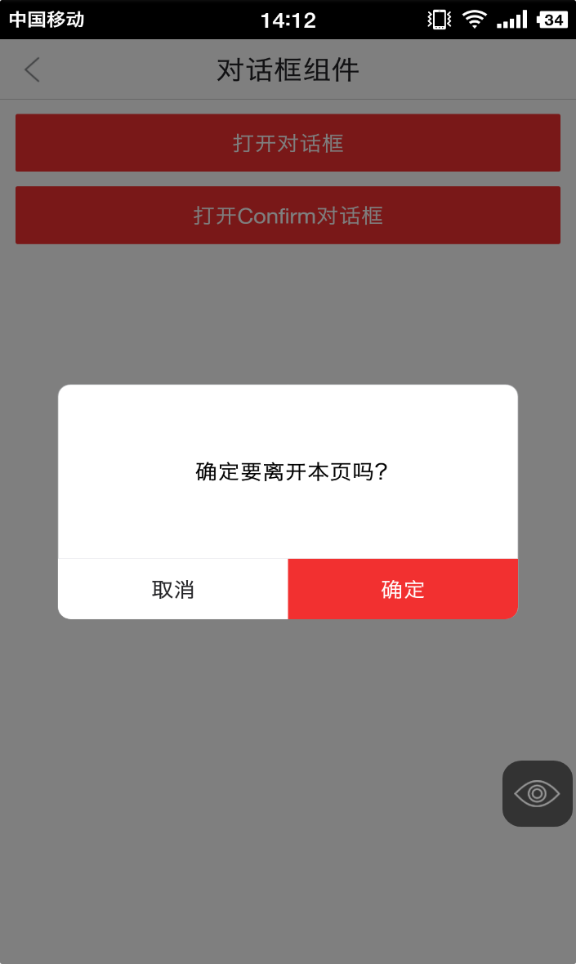
API Demos
APIDemos
对话框组件Demo

Slide 23
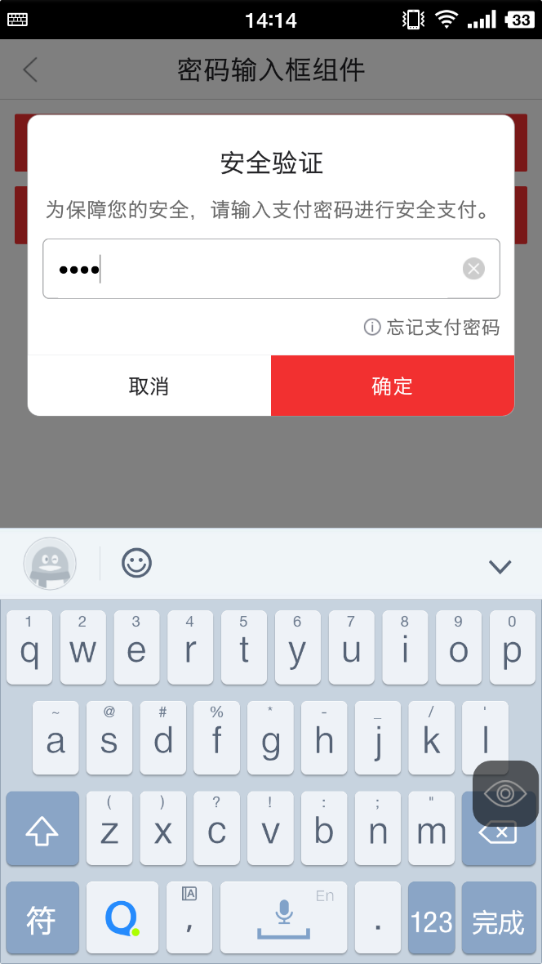
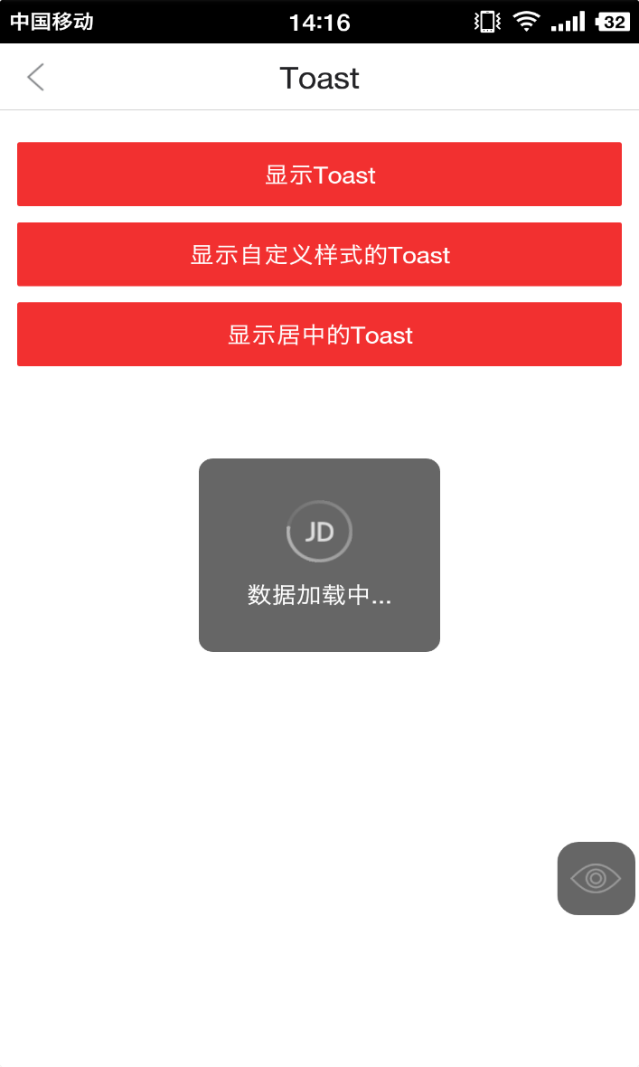
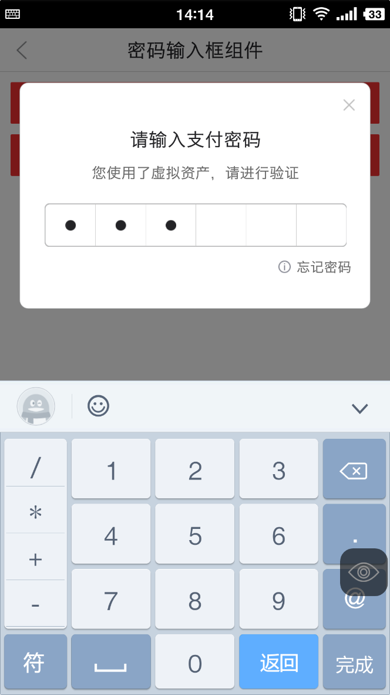
API Demos
密码输入框组件Demo
Toast组件Demo
短密码输入组件Demo

Slide 24
JDReact项目落地情况
www.jd.com

Slide 25

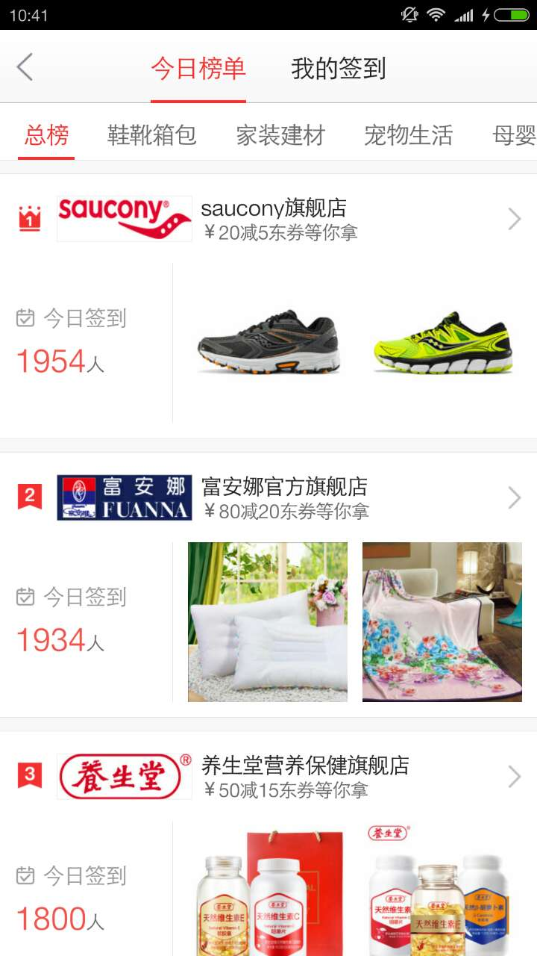
JDReact项目集成方式
1）在现有原生页面中集成JDReact页面

Slide 26
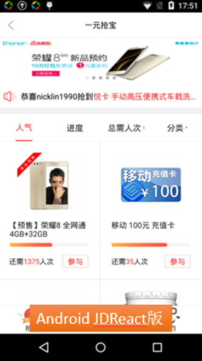
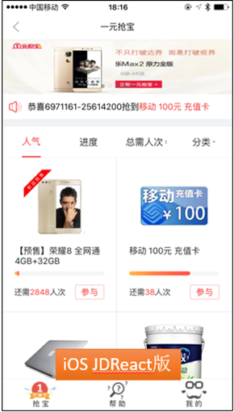
JDReact项目集成方式
2）完全独立的JDReact业务随版发布

Slide 27
项目落地情况
北京、上海、南京、成都多地项目落地，已经正式上线20+个项目
进行了5次线上动态发布，用户无感知升级，升级成功率接近100%
部分业务每日页面UV都在5w以上，线上相关的崩溃率接近0%，经受住了618、双11考验
V5.0.0
V5.1.0
V5.2.0
V5.3.0
V5.5.0
V5.6.0
V5.7.0
V6.0.0
V6.x.x
支持成功页
流量加油站
微联集成
机票订单页面
东家菜一期
店铺签到榜
一元抢宝
我的预约
叮咚集成
生活缴费
火车票抢票
游戏道具充值
退换售后
京豆猜球
新品首发
电影票首页
店铺我的页面
发现页面
店铺三方模板
领京豆
北京上海侧项目
南京侧项目
外部门项目

Slide 28
JDReact《1元抢宝》性能分析
内存峰值占用减少18%
平均内存占用减少23%
CPU负载峰值减少3%
平均CPU负载减少36%

Slide 29
JDReact《1元抢宝》性能分析
启动时间峰值提速206%
平均启动时间提速152%
启动时间峰值提速210%
平均启动时间提速86%
分析结论：JDReact比传统Web方案性能方面有大幅提升。

Slide 30
JDReact《1元抢宝》开发效率分析
传统开发模式： 业务需要进行三端开发，工作量累加。一元抢宝项目总共计280人天
JDReact开发模式： 业务只需要进行一次开发，可以简单适配到三端。一元抢宝三端项目共计105人天
分析结论：采用JDReact框架开发节约了62%的开发资源，可以大幅提高效率。

Slide 31
JDReact未来规划
www.jd.com

Slide 32
2017 Roadmap
SDK平台
SVG
地图
业务开放接口
开发工具
开发者平台
位置
媒体
用户登录
统一支付
购物车
收银台
…
一站式配置
调试工具
打包工具
运营推广
种子计划
宣传培训
社区运营
开发者生态
…
UI组件
用户注册
接入管理
权限控制
教程文档
技术支持
数据收集分析
APM数据
异常数据
升级数据
运营数据

Slide 33
开发者平台
接入
阿凡达
门
户
首页
文档中心
开发中心
运营中心
用户中心
支持中心
用户权限
Banner
文档排版
注册
组件数据
查看反馈
查看问题
用户角色
公告
文档分类
创建组件
业务数据
搜索反馈
搜索问题
权限分配
接入流程
文档标签
持续集成
运营配置
回复反馈
问题分类
权限打通
方案介绍
文档搜索
组件发布
AB测试
设置标签
提问问题
功能介绍
文档编辑
质量监控
导出功能
回复问题
案例
API文档
热修复
问题标签
管理后台
页面设置
分类管理
注册审核
问题管理
用户角色
公告管理
文档管理
组件管理
权限分配
导入导出
邮件通知

Slide 34
JDReact SDK平台
JDReact SDK平台
网络
网络请求
上传下载
图片
录音录像
设备
UI组件
多媒体
音频播放
视频播放
位置
获取位置
获取城市
地图组件
系统信息
蓝牙
传感器
电话短信
…
其他
京东对话框
京东进度条
京东下拉刷新
京东导航栏
…
微联能力
语音识别
人工智能
数据加密
…
已经实现
计划实现

Slide 35
业务开放接口
交易流程跳转能力
基础流程跳转能力
商详
购物车
结算
订单
搜索结果页
分类落地页等
店铺
评价
社区
优惠券
咚咚
看相似等
首页&发现相关
其他跳转能力
首页
发现
通天塔
秒杀
排行榜
发现好货
好东西等
机票
充值
微信扫码跳转登陆授权页
非商城APP或M拉起京东授权登陆
调用分享
跳转到M页等

Slide 36
数据分析
APM数据
监控性能数据，包括启动、加载、渲染、响应数据
监控异常上报数据，包括被动降级、数据异常
运营 数据
监控组件访问数据，包括DAU、UV等数据
升级 数据
监控组件升级成功率数据
异常数据

Slide 37
运营推广
种子计划
宣传培训
社区运营
开发者 生态
发展种子用户、种子项目，以点带面，在项目合作中宣传和推广JDReact平台。
通过京东大学、直播技术论坛等方式，进行宣传培训。扩大公司内部和外部影响力。
进行社区化运营，通过开展培训营、学习认证、社区活动等形式来提高活跃度和影响力。
项目部分开源，建立生态，邀请各个部门的开发者合作开发共同完善平台。

Slide 38

移动组汇报
单击此处添加标题
Click to add subheading
单击此处添加副标题
THANK YOU！
Date / Time
www.jd.com

